Slide 1
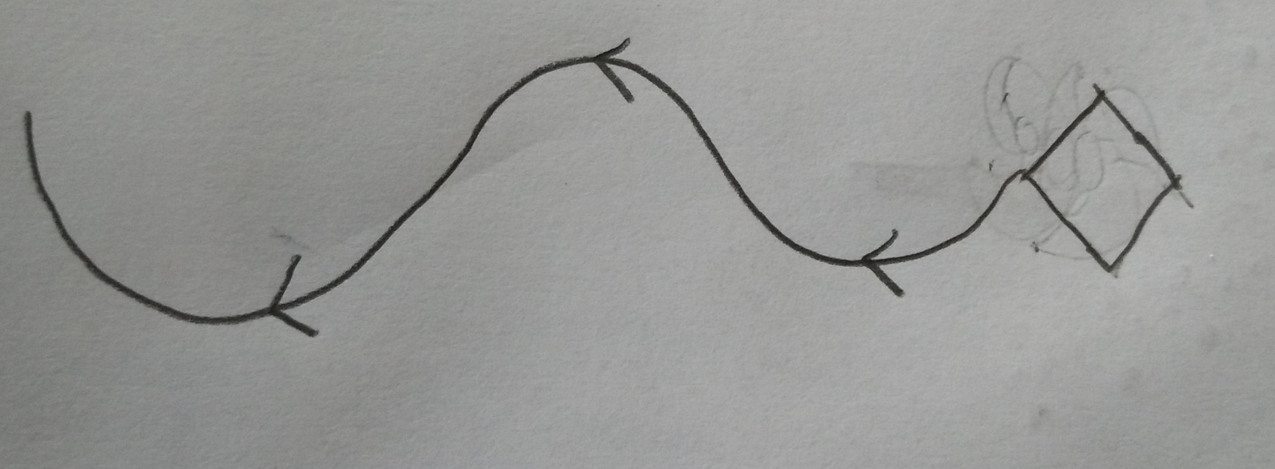
KAMIKAZE 1
Suis une trajectoire prédéterminé jusqu'à ce qu’il sort de la caméra ou touche un mur.

Slide 2
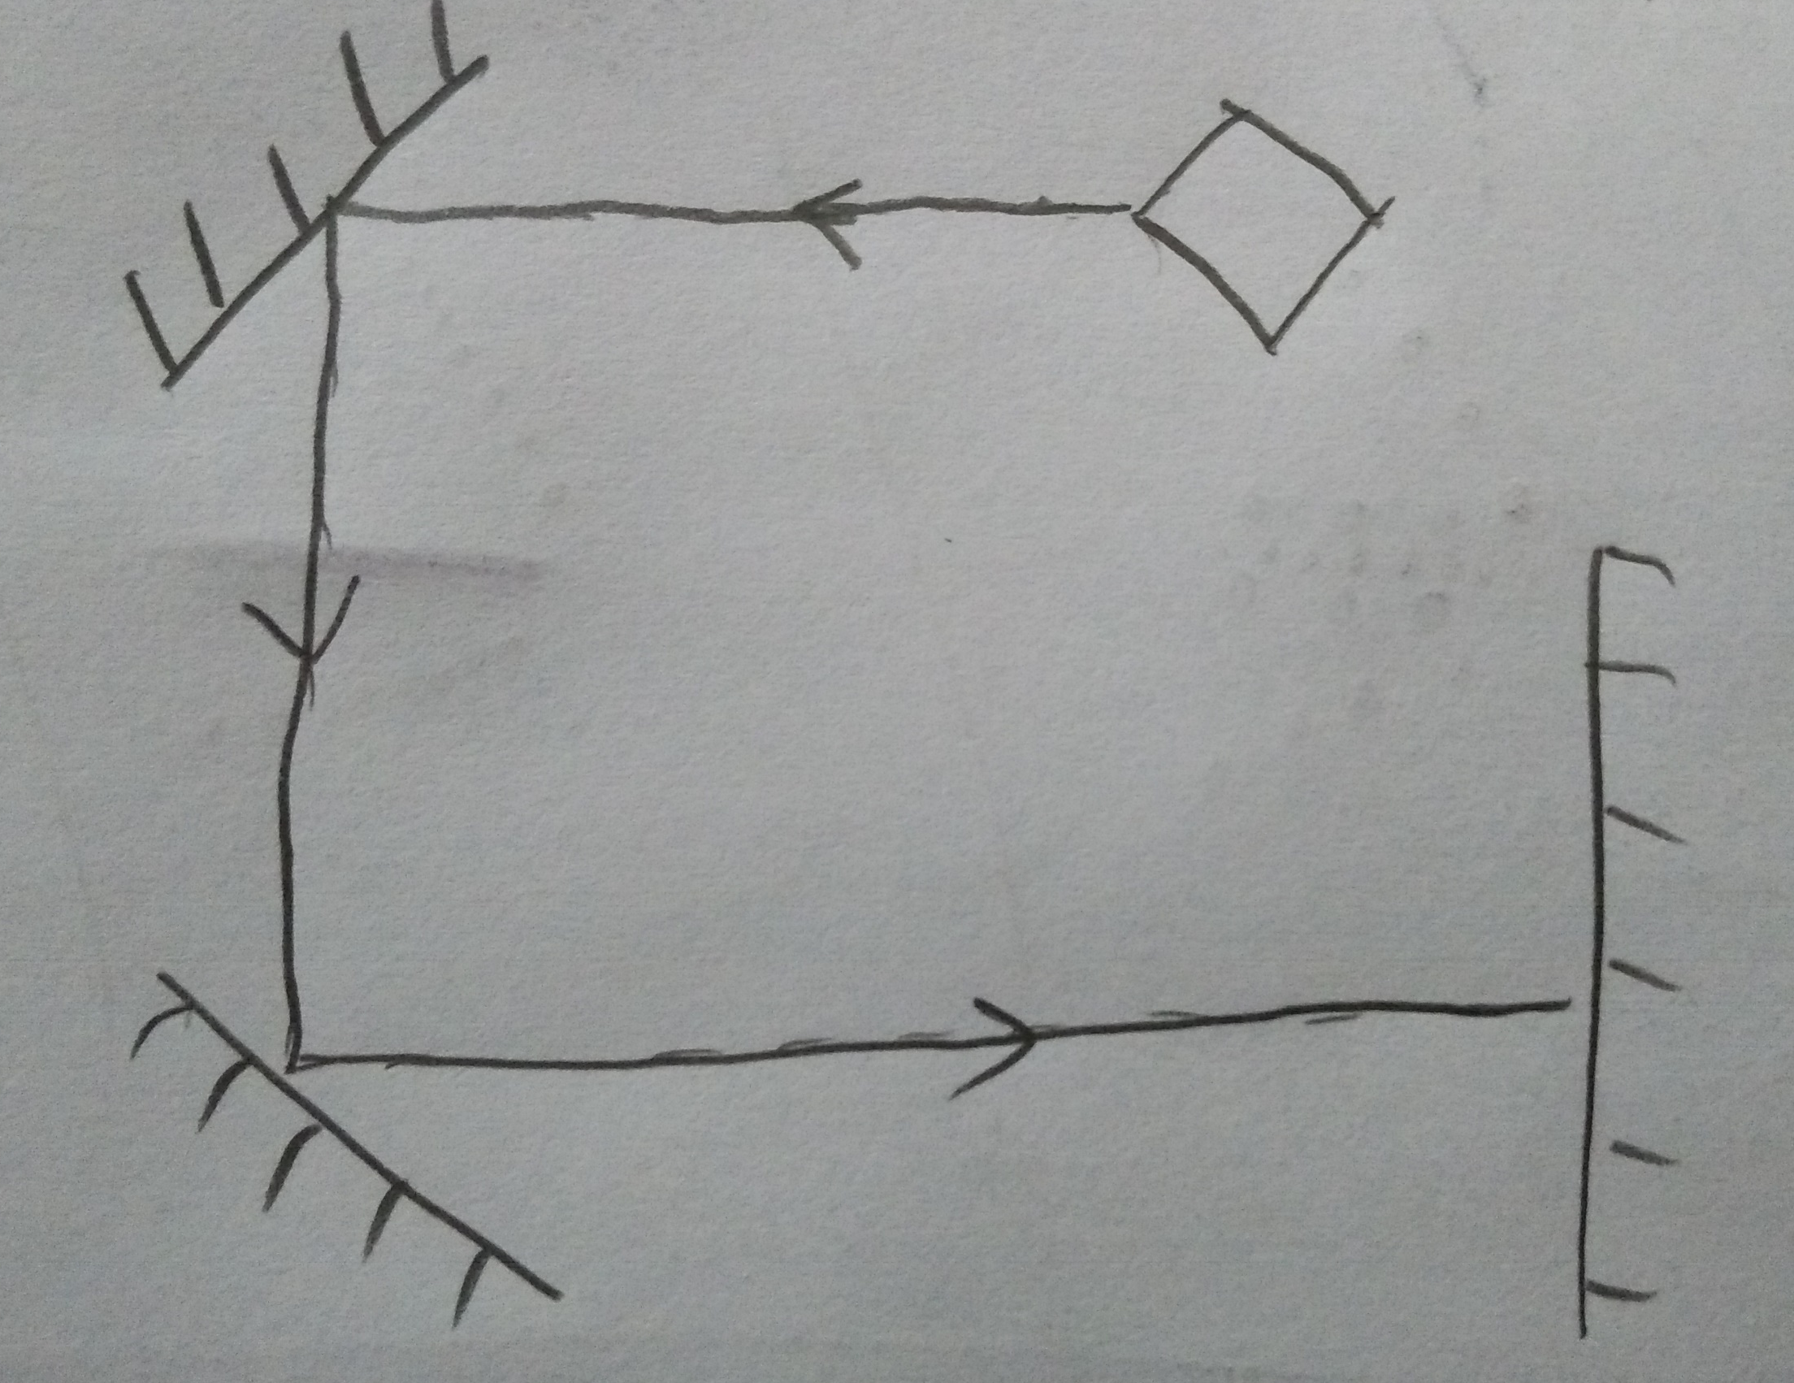
KAMIKAZE 2
Rebondis sur les murs.

Slide 3
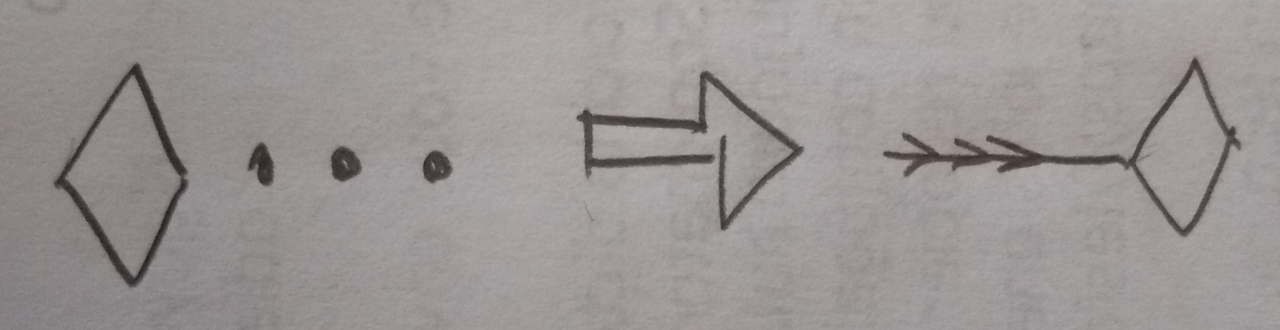
KAMIKAZE 3
Tire
Fonce

Slide 4
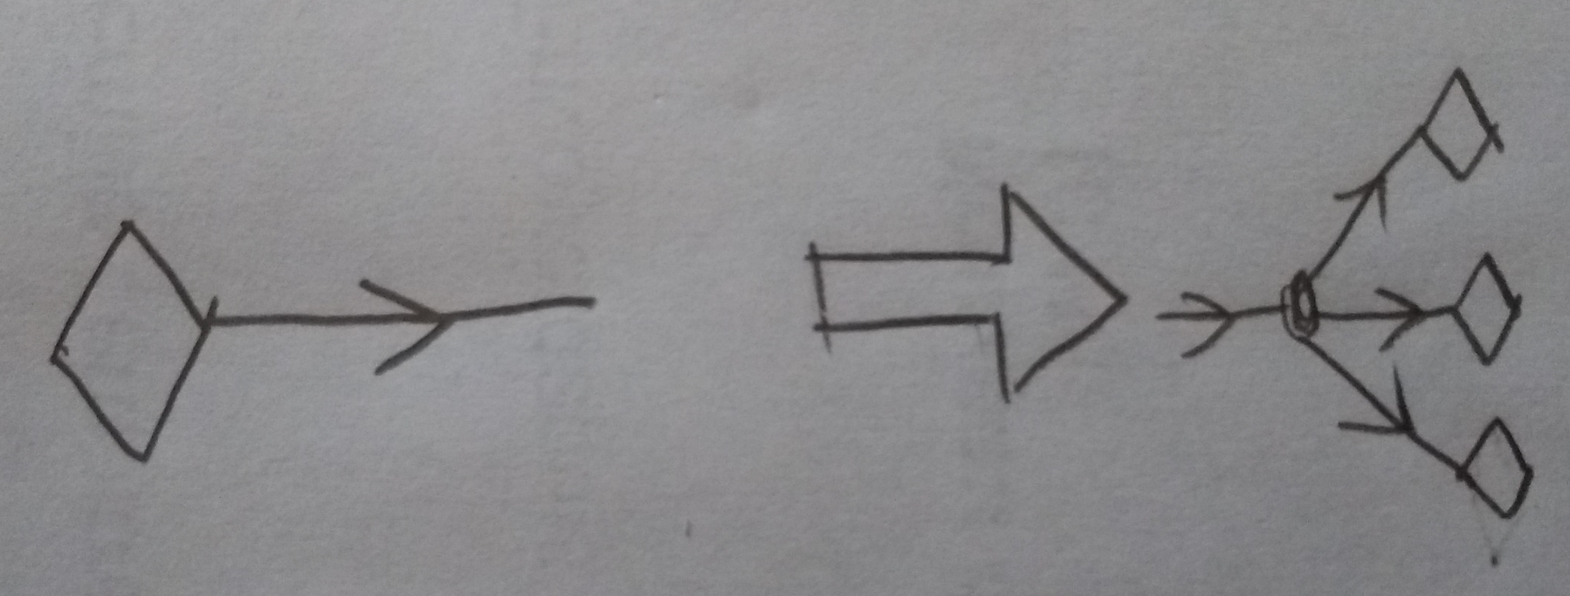
KAMIKAZE 4
Fonce
Triplique

Slide 5
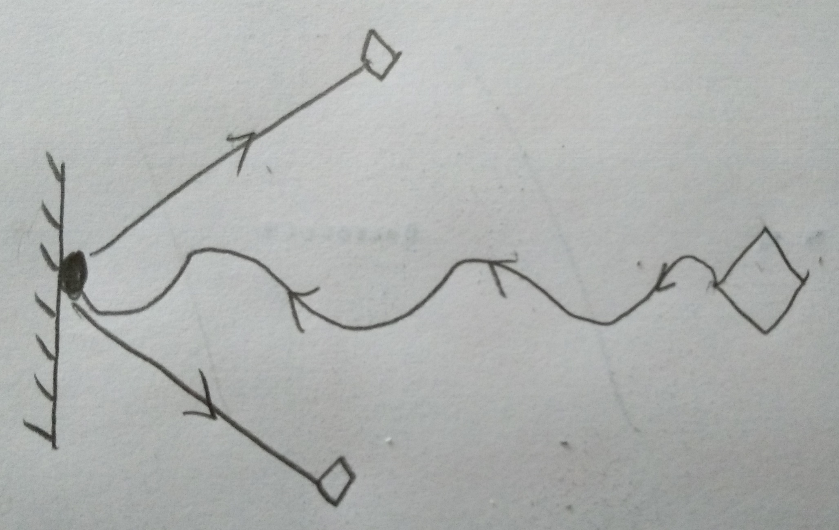
KAMIKAZE 5
Un Grand Kamikaze qui se sépare en deux Kamikazes qui rebondissent sur les murs.

Slide 6
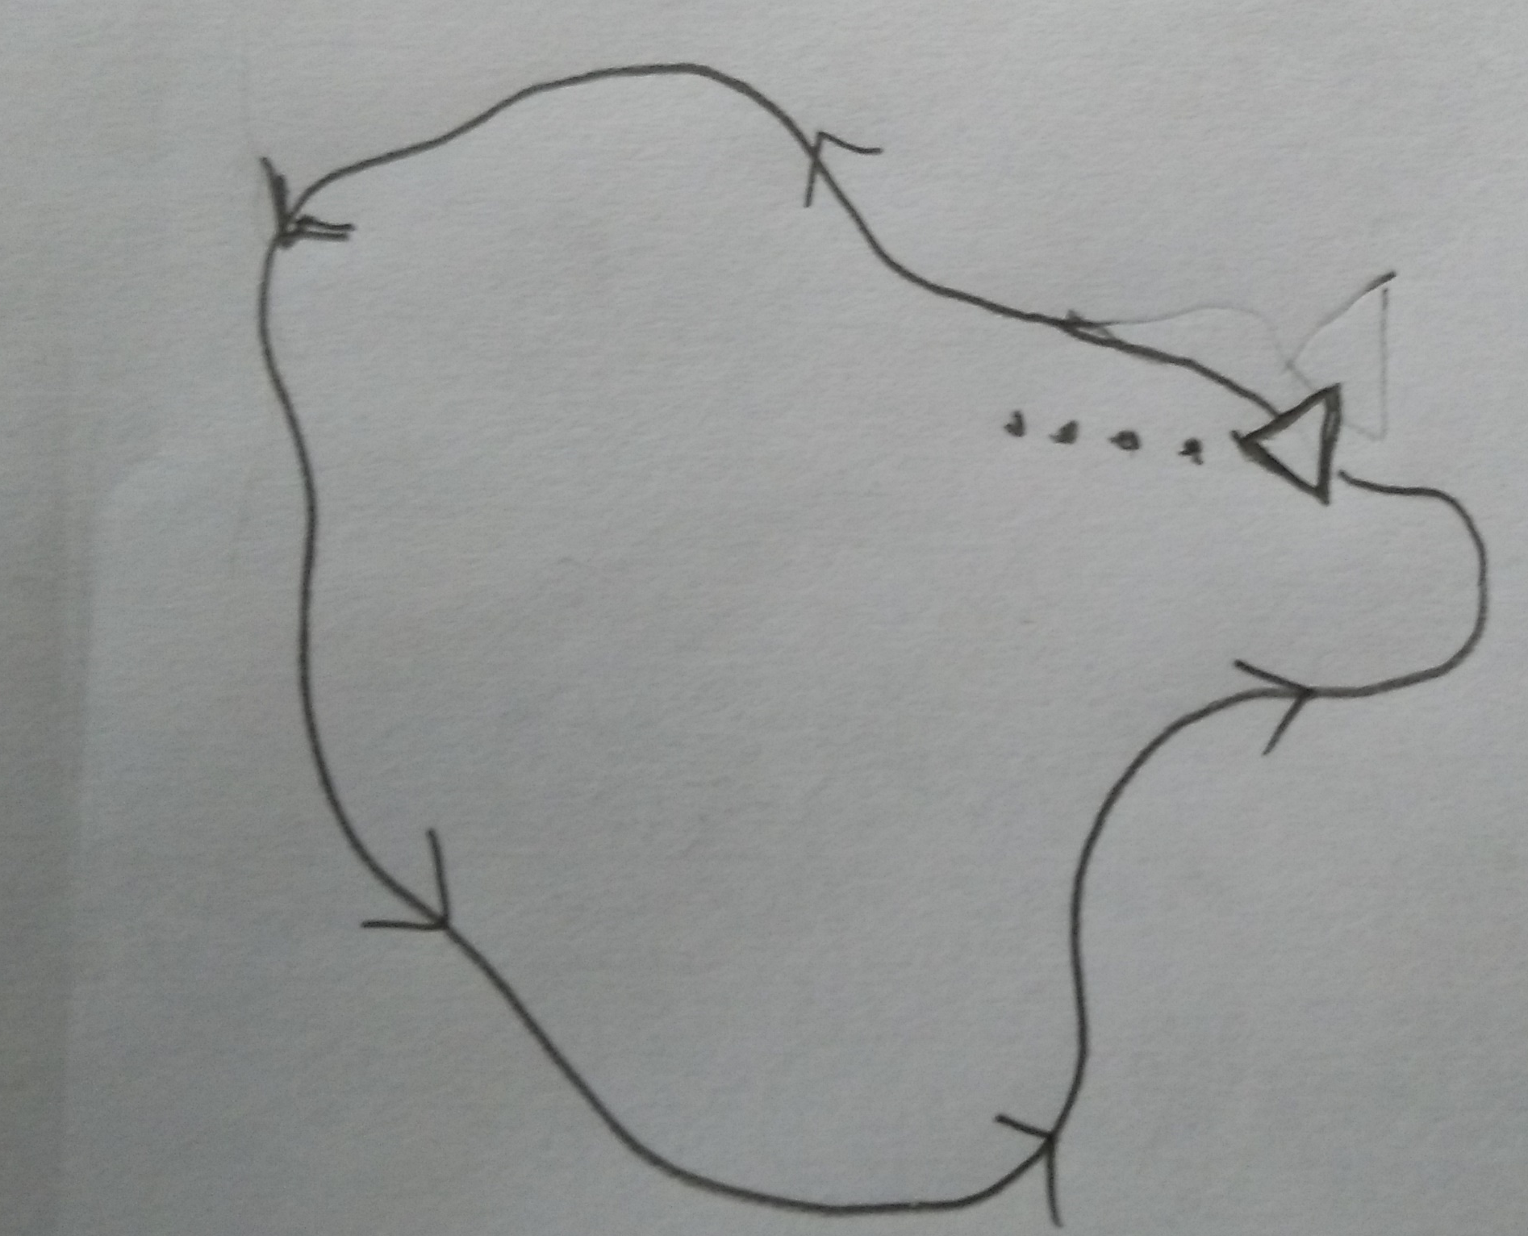
MANOEUVRABLE 1
Ils ont leur trajectoire en boucle et envoient des projectiles simples.

Slide 7
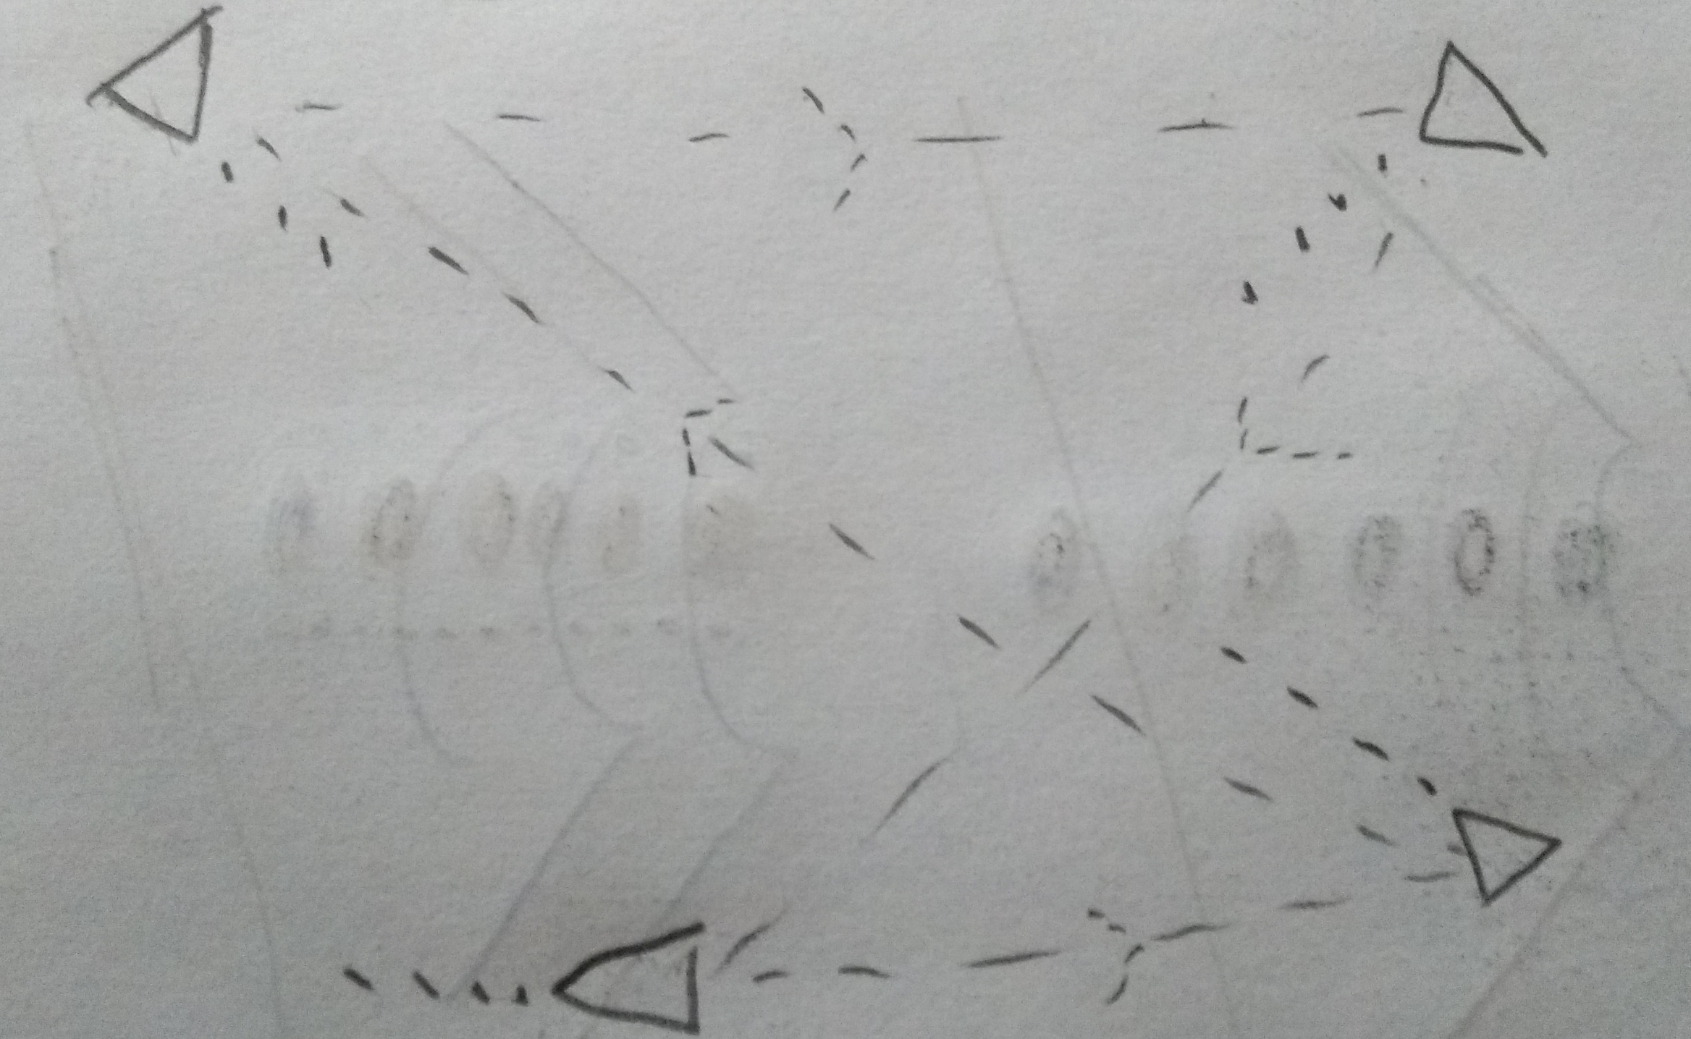
MANOEUVRABLE 2
Il se téléporte.

Slide 8
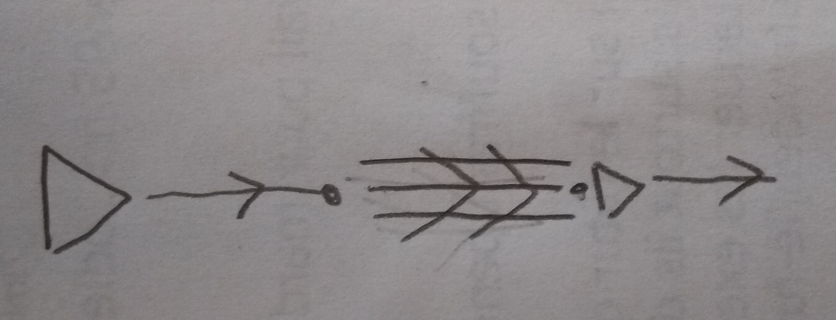
MANOEUVRABLE 3
Dash

Slide 9
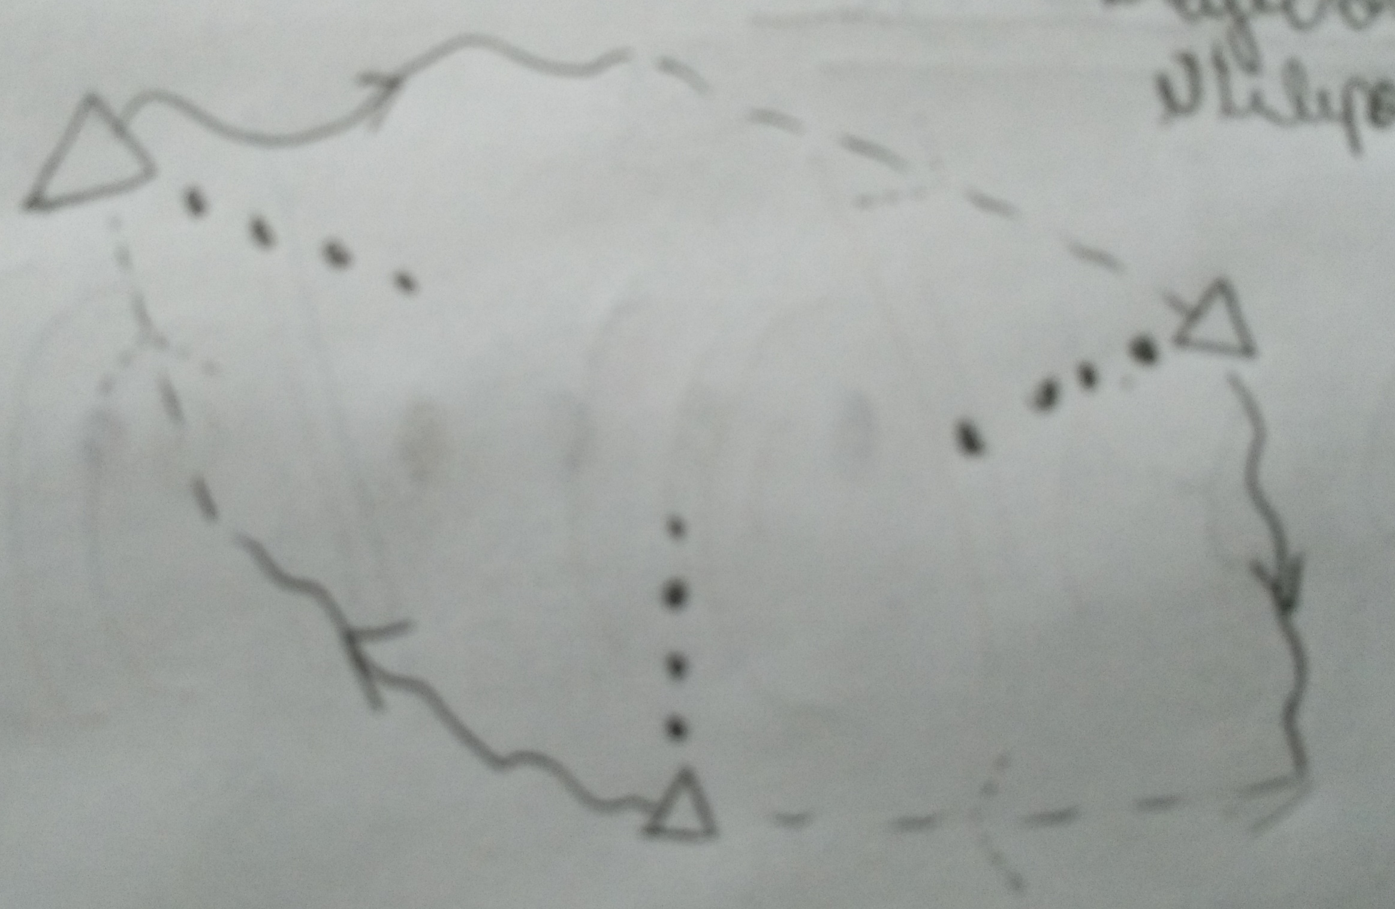
MANOEUVRABLE 4
Il se téléporte et passe par une trajectoire avant de se téléporter encore.

Slide 10
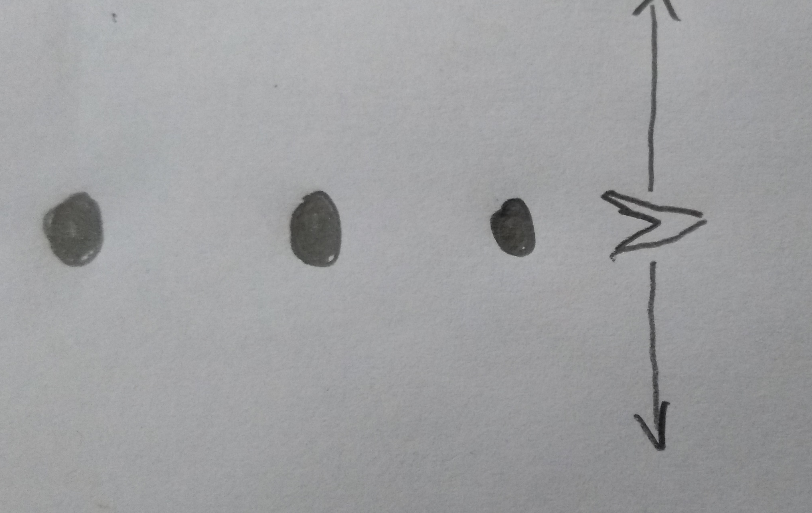
LOURD 1

Slide 11
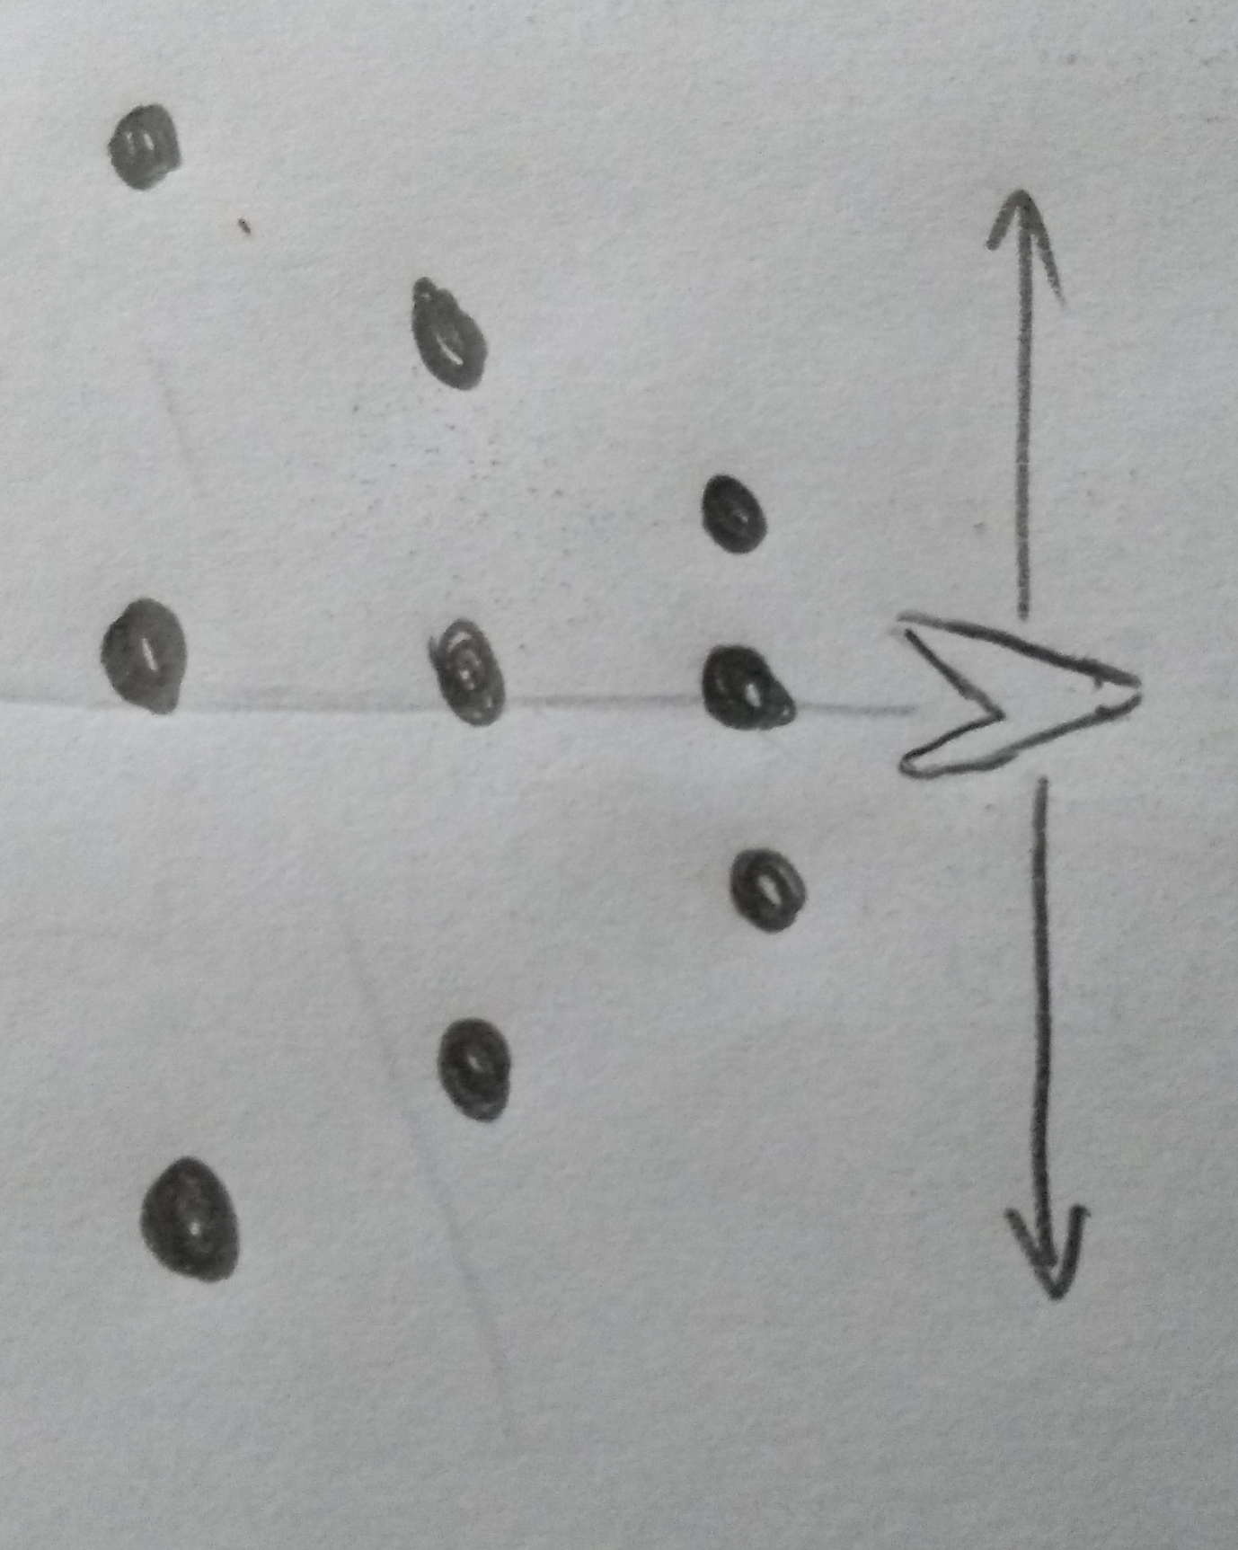
LOURD 2
+ de vie et + de canons.

Slide 12
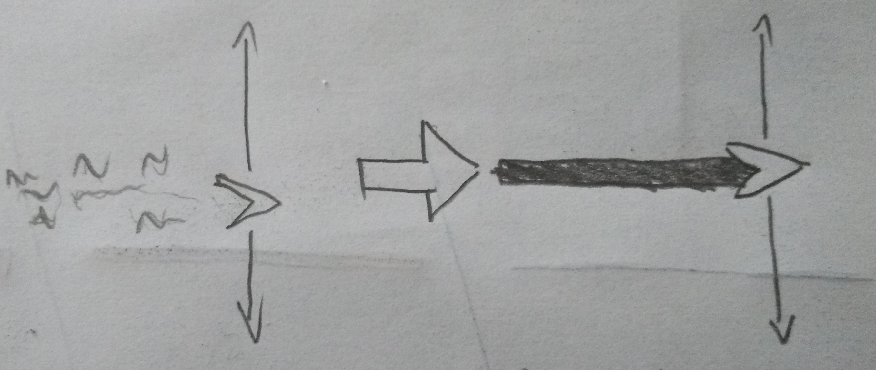
LOURD 3
Préparation
Gros Laser

